Slide 1



济遇
Meet what you will meet
Group2
组员：1851055 汪明杰 指导教师：刘岩
1851049 陈中悦
1851231 王立友
1951724 陈垲昕
1954098 香宁雨
Notes:
老师和各位同学们下午好，我们第二组组的主题是济遇，也即Meet what you will meet

Slide 2
01
架构风格
02
架构改进
03
接口实现
04
机制设计
05
用例实现
06
原型开发
Notes:
本次，我们将从架构风格、 架构改进、接口实现、机制设计、用例实现和原型开发六个方面加以介绍。

Slide 3
00
当前进度
通过分析机制等进行逻辑架构的重构。
除了逻辑架构外，还增加了技术架构和物理架构。提供了各个层次中所需要的技术栈以及物理层面的部署方式。
添加具体的接口。我们根据我们的新子系统添加具体的接口。更多的细节，如参数类型和返回值类型也被考虑在内。我们还为第三方和一些子系统的接口提供详细的说明。
使用API Gateway，数据持久化和一系列的设计机制来增加项目的安全性和可靠性，高容错性，和灵活性。
对模型中的机制进行分析，选择合适的设计机制。
实践了部分项目内容的建设，并提出了原型设计。
对于用例结合本系统结构进行具体分析其实现过程。
Notes:
在本次工作中：我们通过分析机制等进行逻辑架构的重构
除了逻辑架构外，还增加了技术架构和物理架构，还添加具体的接口
此外，使用API Gateway，数据持久化和一系列的设计机制
与此同时，对模型中的机制进行分析，选择合适的设计模式；
最后，我们对于用例结合本系统结构进行具体分析其实现过程。

Slide 4

架构风格

Slide 5

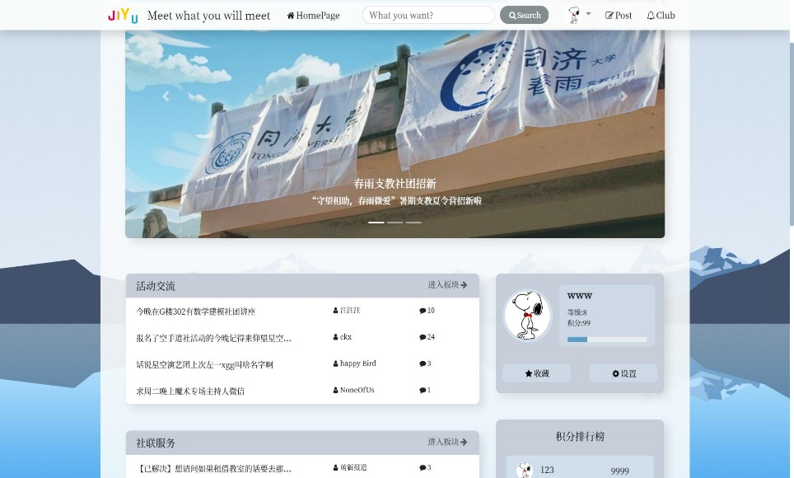
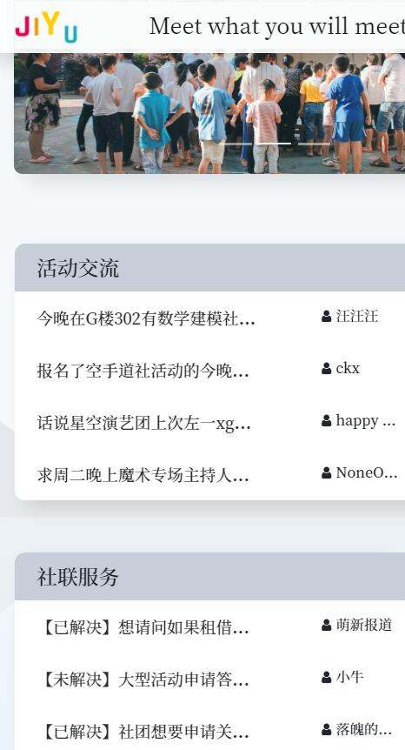

01
架构风格
我们的系统主要采用调用/返回的方式来设计整个系统，从数据抽象和面向对象的架构、层次结构架构等方面从小到大进行架构的设计，同时，系统整体采用微服务架构风格，实现了设计的去中心化，提高了系统的容错性、扩展性和可维护性。

Slide 6
01
架构风格
微服务架构
微服务架构的思路不是开发一个巨大的单体式应用，而是将应用分解为小的、互相连接的微服务，一个微服务完成某个特定功能。
因为济遇社团交流平台提供的服务相对完整且独立，可以通过包装为不同的微服务集群供其他系统使用，所以可将本系统设计为高内聚、低耦合、不同服务独立部署的微服务架构系统，同时微服务开发弹性强、迭代快，支持快速更新，可以满足当前系统的需要。

Slide 7
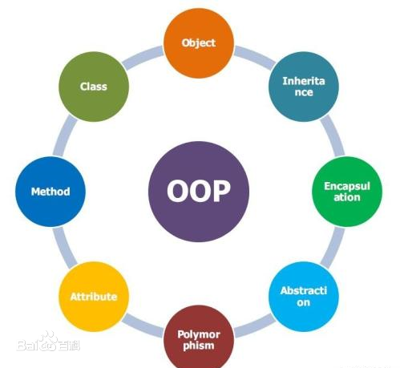
01
架构风格
数据抽象和面向对象的架构
为实现低耦合、高复用、可维护的系统，使其易于升级，并保护内部的完整性，本系统采用IOC（控制反转）构建容器实现对象之间的解耦合，并且采用AOP（面向切面编程）提取公共行为封装为通用服务，降低系统冗余以及模块之间的耦合度，提高系统的可操作性和维护性。

Slide 8
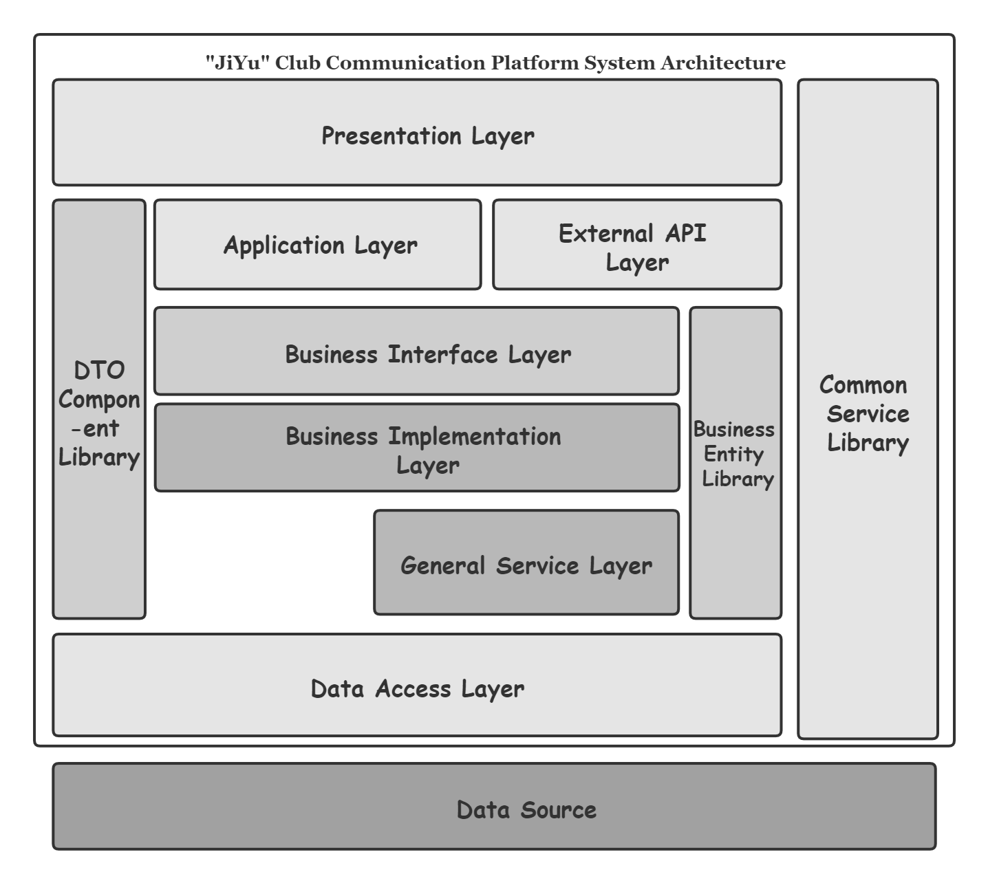
01
架构风格
层次结构架构
本系统之前采用的架构将一般的三层架构（表现层、中间层、持久层）进行了较为详细的划分，如右图所示。但为提高系统的可维护性和可操作性，我们对微服务架构内部的分层架构进行了改进。
Notes:
在之前对于本系统的设计中，我们采用了如图所示的分层架构，将一般的三层架构进行了较为详细的划分。但为实现系统的低耦合性等，我们在保留层次架构的情况下进行了改进，在之后会详细介绍。

Slide 9
01
架构风格
设计模式
单例模式
脏标记模式
MVC模式
迭代器模式
Notes:
在系统设计的过程中，我们还应用到了设计模式。下面是我们所应用到的模式的一个示例单例模式
脏标记模式
MVC模式
以及迭代器模式。
这里简单介绍一下迭代器模式：
用户在查看推荐活动的时候，往往是不知道到底有多少最近正在进行的活动的。
因此在这种场景下，我们会根据当前正在举行的活动，依照用户的偏好为这些活动设置前后次序，在用户查看的时候只需要为其提供下一个活动即可
其他的模式在文档中会有更详细的介绍，在此不再赘述

Slide 10
01
关键决策
本系统实现了符合直觉的前端页面。
通过以上三种架构风格（主程序子程序架构风格、数据抽象和面向对象的架构风格、分层架构风格），将需要的数据进行了封装，可以快速方便地进行调用，实现了较高的交互效率。
由于本系统应用于学校，所以必须保证数据的安全性。在应用和数据范围较小的情况下，使用一个相对轻量级的框架进行开发更符合系统的特点，所以我们的系统采用了sa-token授权框架来保护用户的信息。
为了保证安全，本系统对数据库的隐私部分进行了加密，防止数据库信息的泄露。
在论坛删除管理机制需要人工审核的情况下，本系统采用谷歌的验证码框架，对每篇发布的内容进行输入并识别验证码，防止机器人恶意评论。
Notes:
本页介绍了我们在设计系统中所进行的关键决策，在之后会进行详细介绍，这里不再赘述。

Slide 11
架构改进

Slide 12
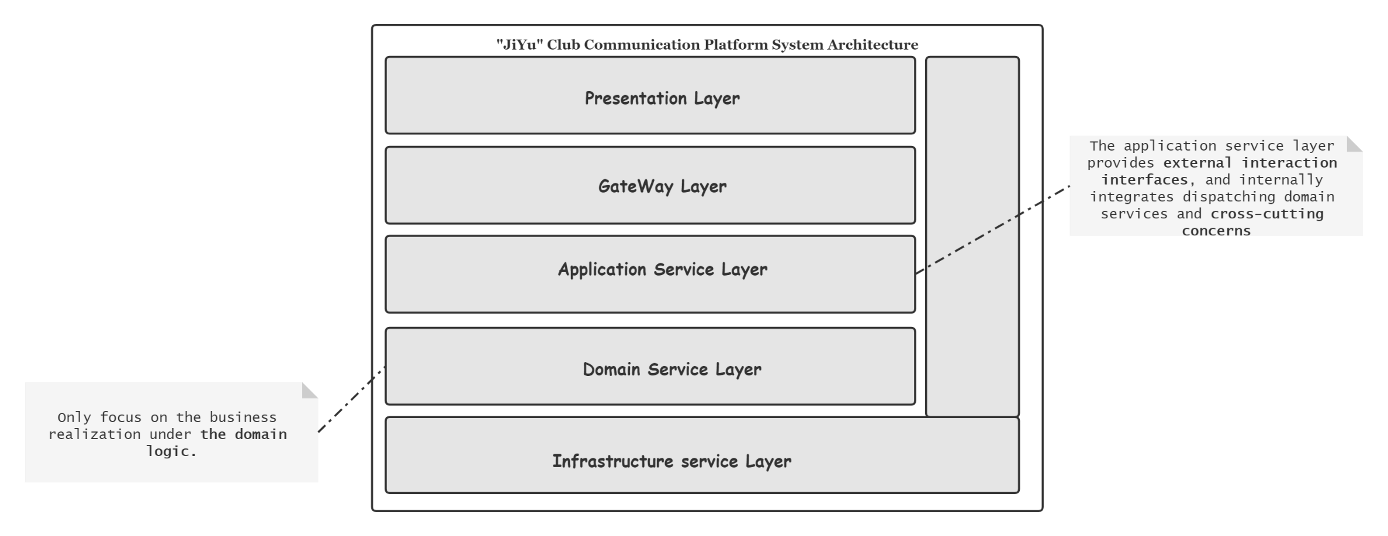
02
架构改进
如上所述，在结合技术模型与物理模型的设计后，我们完成从分层架构到基于DDD的微服务架构过渡
内部功能完整
安全性高
轻量级
Notes:
基于以上同学介绍的微服务架构的特点，在权衡微服务架构与传统分层架构的利弊下，为设计一个内部功能完整、安全性高、轻量级的系统架构，我们选择对之前的架构进行层之间适当的泛化与细化，实现以下逻辑架构图：

Slide 13
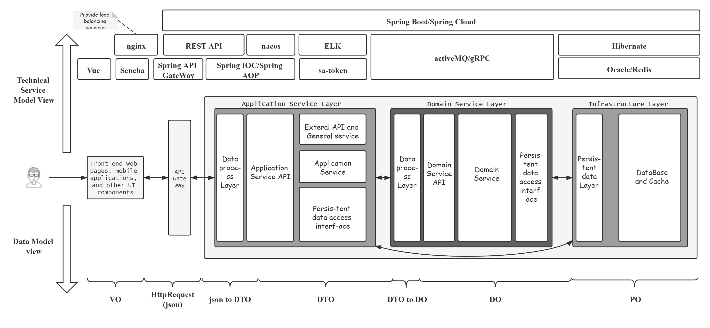
02
架构改进
Notes:
基于以上改进的逻辑架构，我们完成与改进逻辑架构映射的技术模型、数据模型图。向上而看
为使微服务架构适应项目体型，我们仍采用前端与后端分离式开发，前端利用Vue、Sencha与其他库进行开发，后端总体采用SpringBoot与SpringCloud进行开发。系统采用sa-token、ELK、activeMQ消息队列等中间件完善系统功能。
向下而看，前后端通过REST风格的API调用与json数据文件进行沟通，层之间通过不同的数据模型（如：VO、DTO、DO等)进行交流与转换。保证数据传递过程的安全与效率。

Slide 14
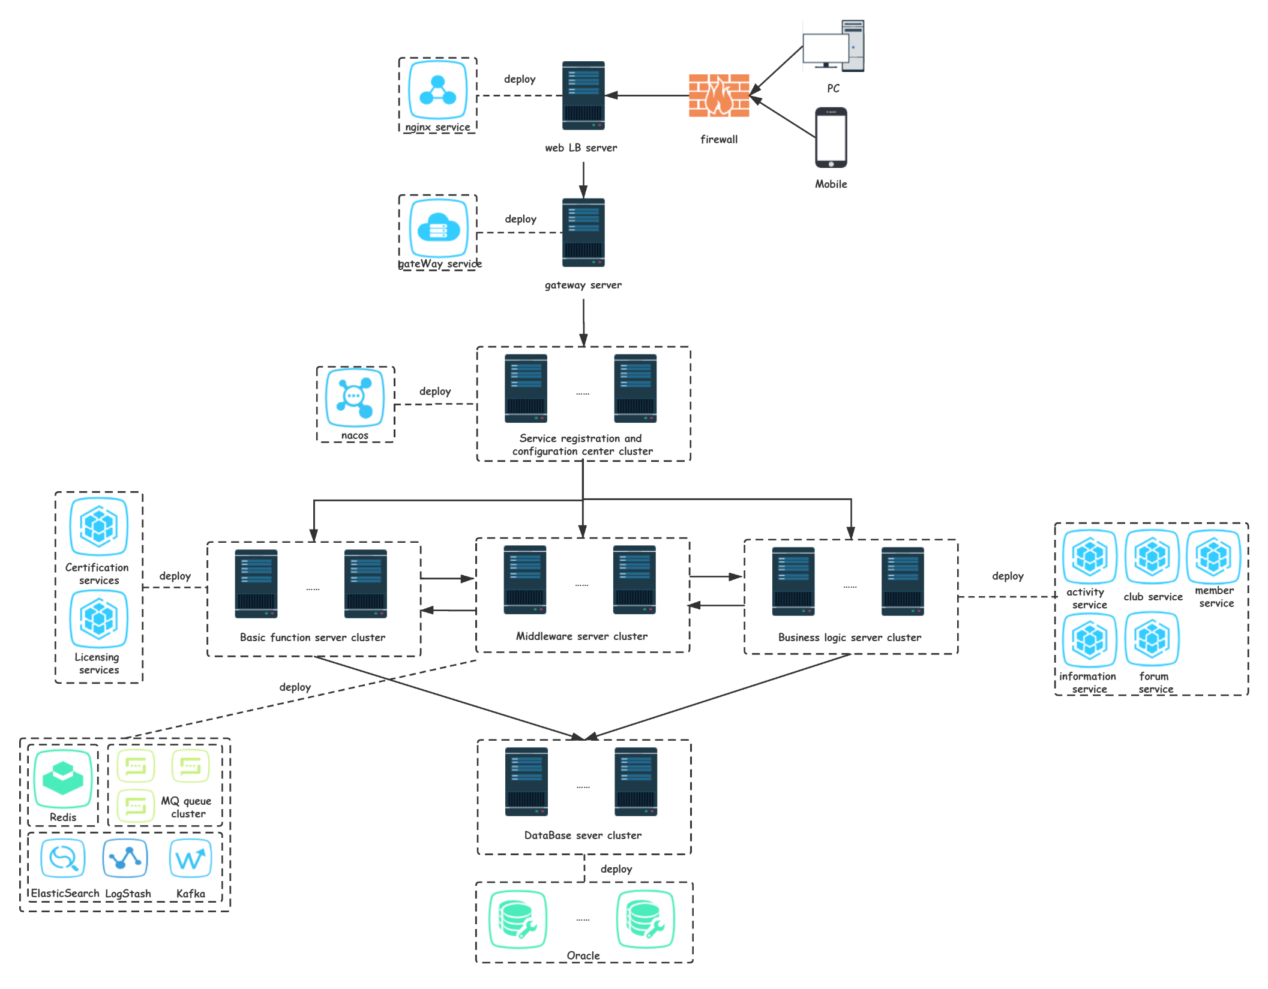
02
架构改进
Notes:
为了实现改进逻辑架构与物理架构的映射，通过部署图的方式展现系统的物理实现，因微服务架构特性，采用服务注册与配置中心集群以及三种不同功能的服务器集群实现微服务之间的沟通。部署图如下：

Slide 15





02
架构改进
Notes:
根据领域驱动设计，为正确设计相应的领域服务，我们选择将系统涉及的业务边界划分为四部分领域：活动域、社团域、用户域、论坛域
根据以上的领域设计，为适应系统设计过程中服务的粒度适中，我们选择根据功能将微服务进一步划分为以下系统：
活动服务系统
社团服务系统
用户服务系统
社团成员服务系统
论坛服务系统

Slide 16
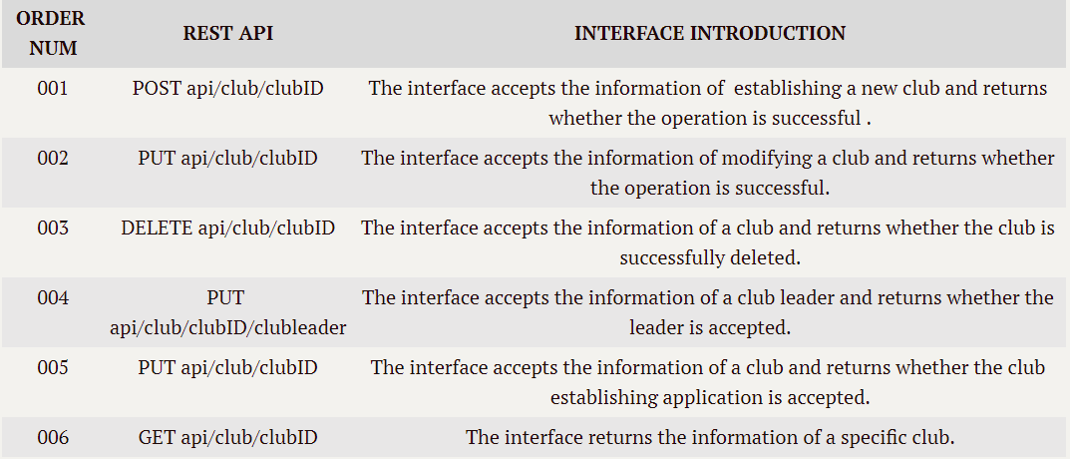
02
架构改进
Notes:
如图为社团服务系统的接口列表，通过REST API的接口风格对各系统接口进行实现，并给出各接口的作用介绍。

Slide 17
03
接口实现
以用户登录过程为例，将sa-token安全框架应用于该服务中
用户登录大致过程为在输入验证码正确后，进行用户账号密码验证，验证通过后设置用户登陆状态，返回用户当前权限下的页面。
URL: /api/Login?username=testID&password=tongjitongjiSAD123/
在验证成功后调用sa-token提供的StpUtil.setLoginId(Object loginId)，设置用户当前处于登陆状态
Notes:
考虑项目开发过程前后端分离，都有鉴权等安全需求，因此选择sa-token这个轻量、功能强大的安全框架提供系统安全服务。接下来，通过介绍用户登录过程中如何引入外部安全框架sa-token
用户登录大致流程为在输入验证码正确后，进行用户账号密码验证，验证通过后设置用户登陆状态，返回用户当前权限下的页面。
以用户登录接口为例展示调用API过程：
​在登录过程中，调用登录接口传递参数如图所示：
通过URL访问登录接口：/api/Login?username=testID&password=tongjitongjiSAD123/(实际URL可能稍有不同，此处目的在于举例)
在登录业务逻辑中会对账号密码的正确性进行判断，如果该账号是合法的，则会调用接口StpUtil.**setLoginId**(Object loginId)标记用户已登录。
由于时间原因，对于返回用户当前权限下的页面具体操作在此不在赘述。

Slide 18
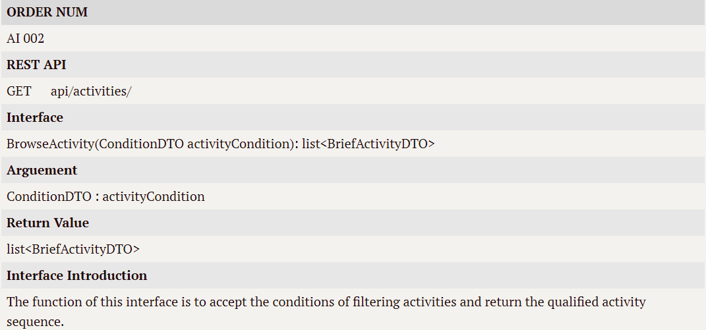
03
接口实现
通过活动服务系统示例，表示外部系统如果按需调用内部功能服务系统
例如：1.tongji.edu.cn通过“获得活动”按钮调用该项目中获取全部活动的接口，在得到全部活动后，用户可以在该页面选择相应活动点击“报名”按钮提交申请。
Notes:
接下来，以活动组织系统中的对外接口为例，表明相应场景下外部系统如何调用接口完成相应业务逻辑。
浏览活动的具体API设计如图所示，除了给出REST API以外，还给出相应的调用接口与参数

Slide 19
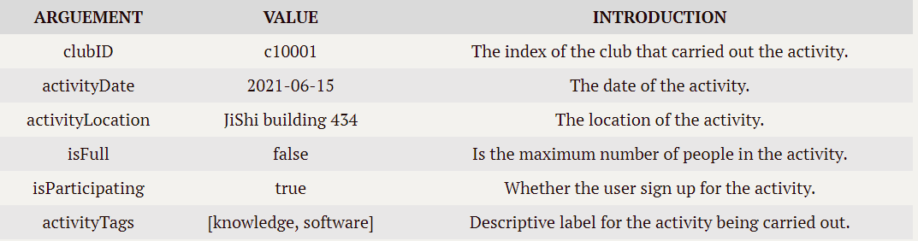
03
接口实现
传入参数如下所示：
GET访问：https://jiyu.com/activities/?clubID='c10001'&activityDate='2021-06-15'&isParticipating=true/
Notes:
首先，外部系统在经过授权认证后，可以通过提供给API包含相应搜索参数的HTTP请求社团交流平台会根据参数筛选出相应的活动数据，以json文件格式返回。
参数举例如下：
因此访问URL为：
通过授权认证后即可返回用户参与的2021-06-15由'c10001'社团举办的所有活动。

Slide 20
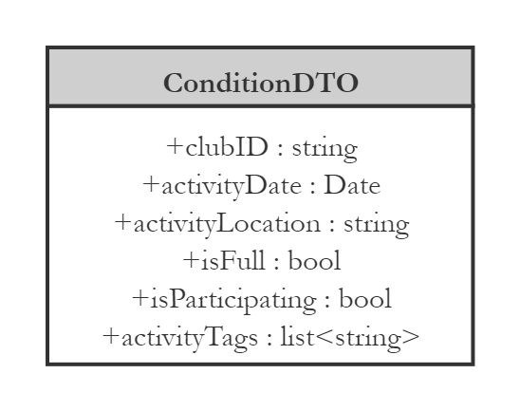
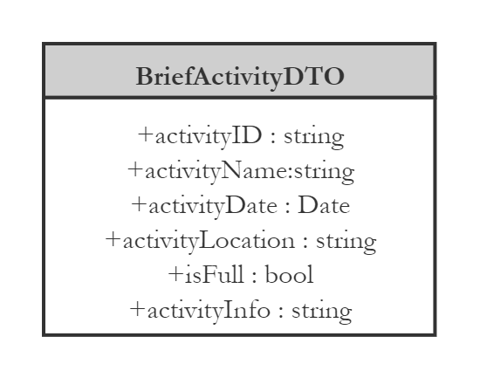
03
接口实现
为了保证传递参数或返回值过程中数据的封装性与安全性，利用DTO来包装，因此上述活动接口涉及的DTO包含：
Notes:
为了保证传递参数或返回值过程中数据的封装性与安全性，利用DTO来包装，因此上述活动接口涉及的DTO包含：

Slide 21
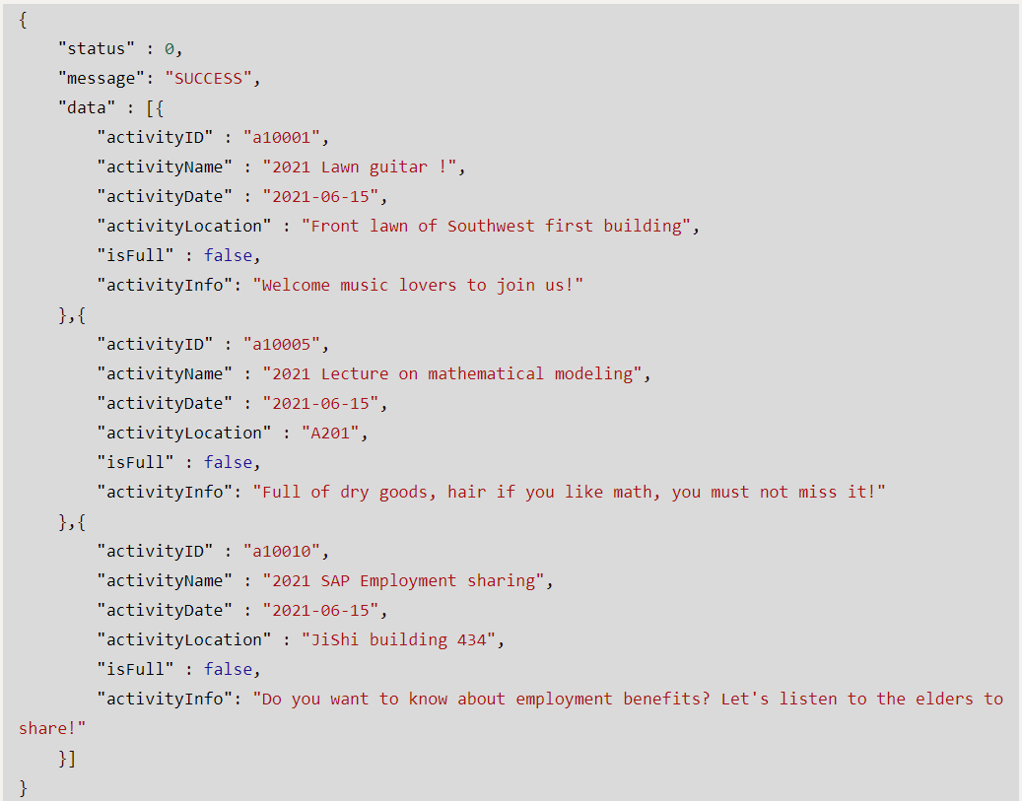
03
接口实现
通过json文件格式返回活动简要信息
Notes:
因此以json文件格式返回活动简要信息，如：
将以上的json格式数据返回给前端进行处理后即可供外部系统渲染展示。

Slide 22
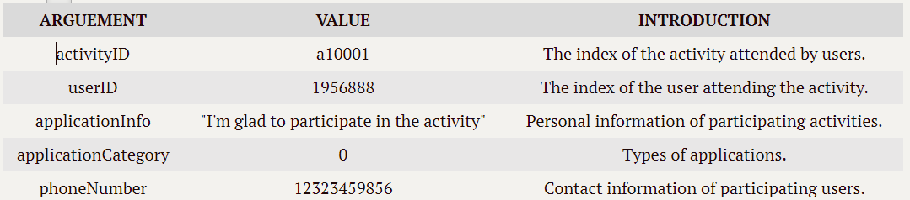
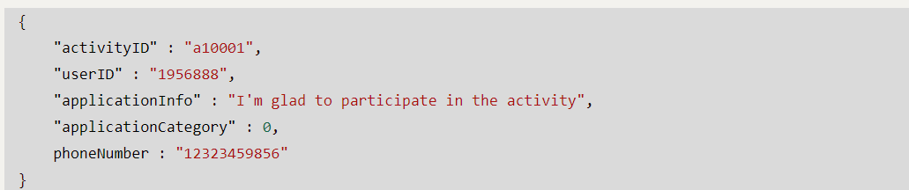
03
接口实现
POST访问：https://jiyu.com/activities/
提交的参数如下：
通过Http请求中body以json格式传递参数
Notes:
经过上一步通过API筛选活动信息返回外部系统后，用户可以选择感兴趣的活动报名参加，外部系统可以调用参与活动的API提交申请信息，等待审核参与活动。
实现过程如下所示，具体执行过程在此不在赘述，接下来介绍本系统的机制设计

Slide 23
机制设计

Slide 24
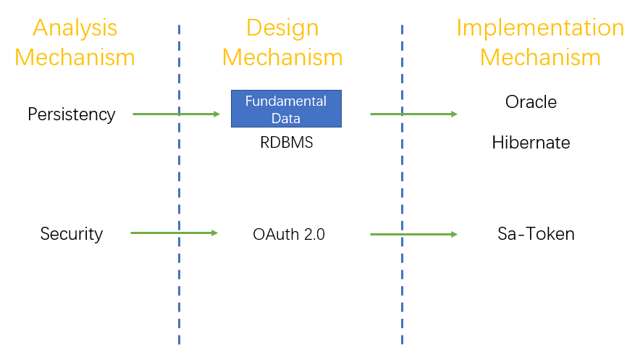
04
机制设计
数据持久化机制
权限认证机制
Notes:
如右图所示，本系统使用的两个设计机制是 数据持久化机制 和 权限认证机制

Slide 25
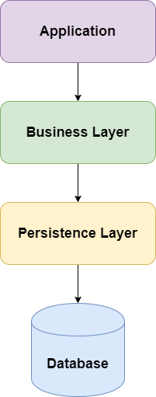
数据持久化机制
本系统中的大量数据需要被储存到关系型数据库中，用于核心功能的实现。
在业务层和数据库之间添加了持久化层，协助并自动将对象存储到数据库中，并将数据库中的数据加载到内存中供程序使用。
在这样一层应用程序和数据库之间的抽象下，程序将通过会话 (session) 间接访问数据库。
Notes:
本系统中存在大量的数据信息，而这些数据信息需要存储在专门的数据库中，用于核心功能的实现，即数据持久化。
因此我们在业务层和数据库之间添加了持久化层。
数据持久化层是一种中间件，它可以协助并自动将对象存储到数据库中，并将数据库中的数据加载到内存中供程序使用。在这样一层应用程序和数据库之间的抽象下，程序将通过会话控制 (session) 间接访问数据库。

Slide 26
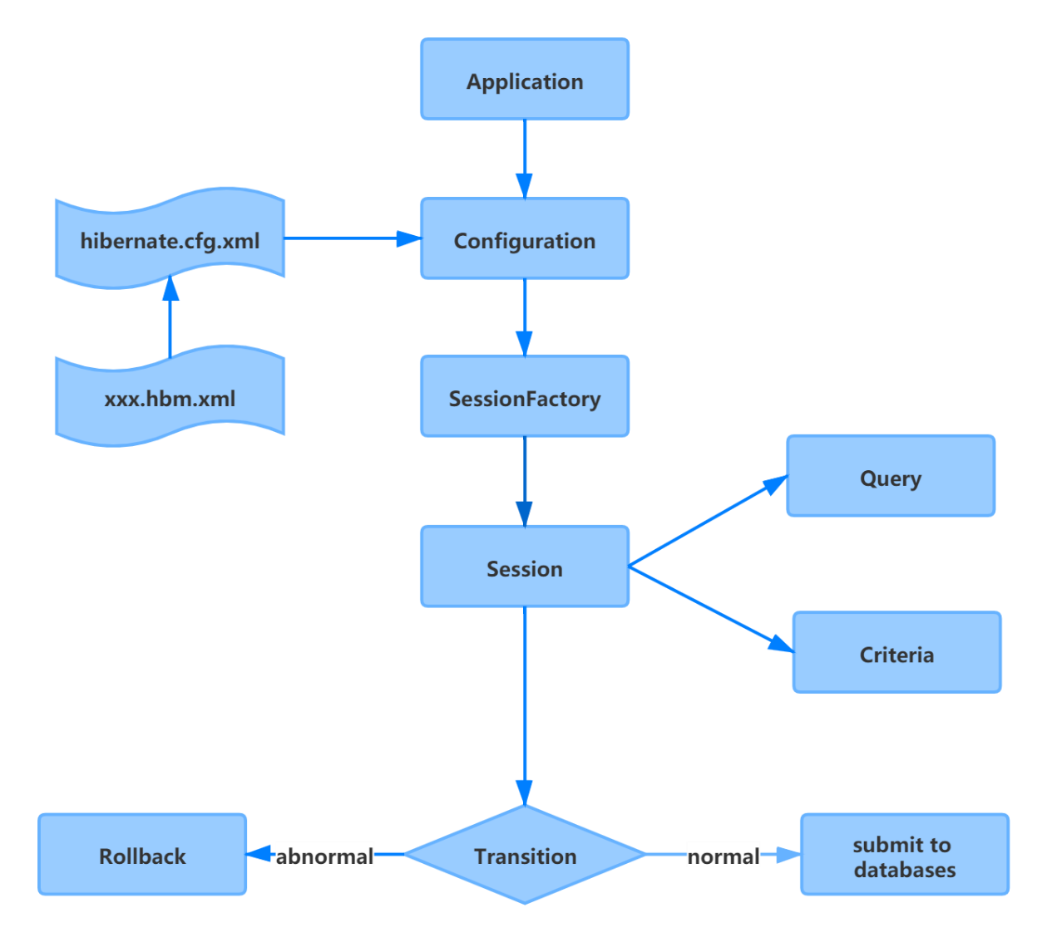
数据持久化机制
Hibernate
Hibernate是一个开源的、全自动的ORM框架，对JDBC进行了轻量级的封装，可以自动生成SQL语句并执行。
与MyBatis相比，Hibernate可自动生成sql语句，降低了对象与数据库管理系统的耦合性，移植性更高，且拥有完整的日志系统。
Notes:
我们选择Hibernate 作为持久层的实现方式。
Hibernate是一个开源的、全自动的ORM框架，对JDBC进行了轻量级的封装，
左图是Hibernate的组成结构，包括配置对象，会话对象，查询对象等

Slide 27
权限认证机制
基于 OAuth 2.0 标准协议，并引入API网关组件，完成微服务架构模式下对用户请求的响应。
Notes:
为保证本系统中不同角色正常地获取对应的资源和服务，我们基于 OAuth 2.0 标准协议，并引入API网关组件，完成微服务架构模式下的权限认证以及对用户请求的响应。

Slide 28
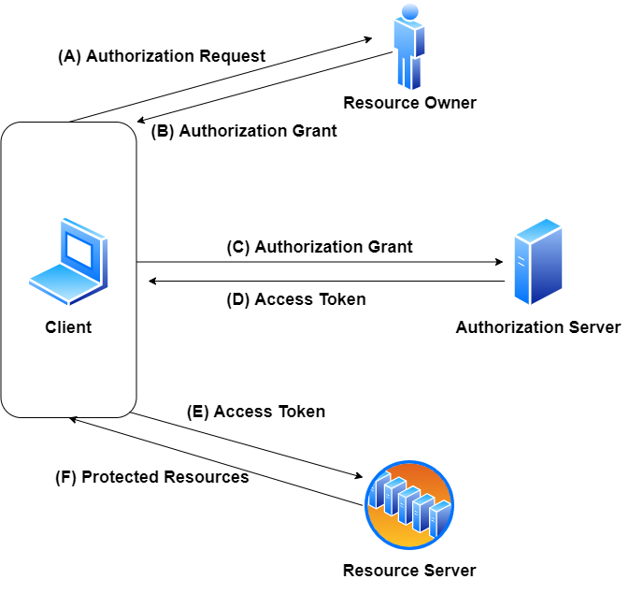
权限认证机制
OAuth2.0协议
1.客户向资源所有者请求授权
2.客户与授权服务器进行身份认证
3.客户通过访问令牌与资源服务器进行交互
Notes:
OAuth2.0的典型协议流程如下图所示：主要包括三个部分：
1.客户向资源所有者请求授权
2.客户根据授权许可与授权服务器进行身份认证，请求获得访问令牌。
授权服务器验证客户端身份，验证通过则颁发访问令牌。
3.客户通过访问令牌与资源服务器进行交互，若令牌有效，则服务于客户端的请求。

Slide 29
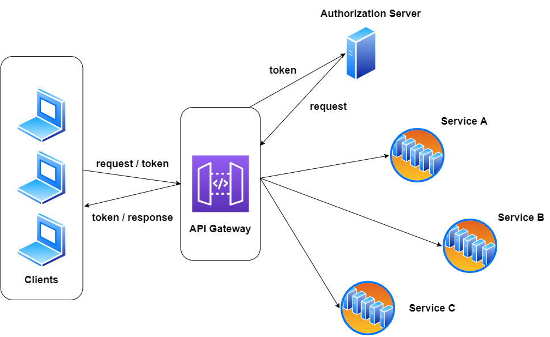
权限认证机制
API网关
API网关是微服务架构的一个标配组件。
接收来自客户端的所有 API 调用，然后通过请求路由、组成和协议翻译将其路由到相应的微服务。
减少了客户端和应用之间的往返次数，聚合后台服务，节省流量，提高性能，提升用户体验。
Notes:
API网关是微服务架构的一个标配组件，负责组织客户端对微服务的访问。
接收来自客户端 的所有 API 调用，然后通过请求路由、组成和协议翻译将其路由到相应的微服务。
由于它通过调用多个微服务并聚合结果来处理一个请求，因此有效减少了客户端和 应用之间的往返次数，提高了性能

Slide 30
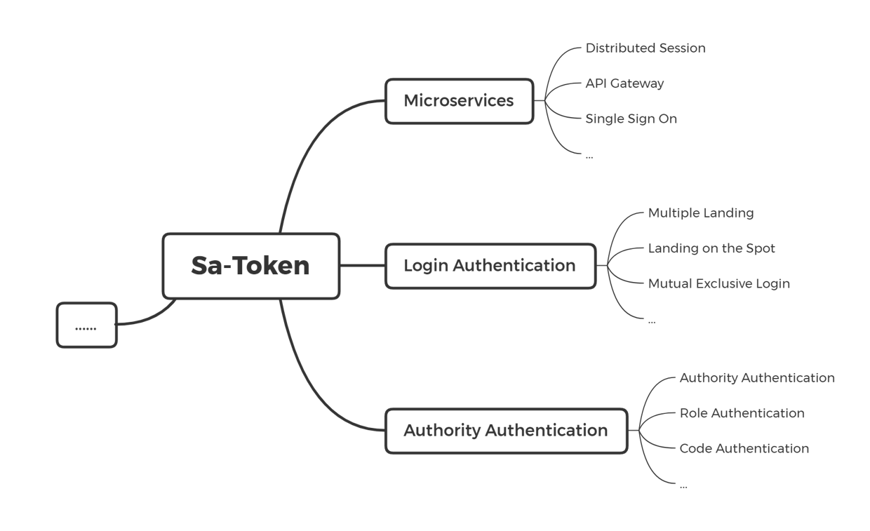
权限认证机制
Sa-Token
Sa-Token是一个轻量级的、前后台
分离的权限认证框架。
集合了微服务架构模式下的登录认证，权限认证等功能，涵盖了大部分业务场景的解决方案，仅需简单的API调用便可实现大量高级特性。
Notes:
本系统选择Sa-Token作为授权认证框架。
是一个轻量级的、前后台分离的权限认证框架。
集合了微服务架构模式下的登录认证，权限认证等功能，并集成几十项权限相关特性，涵盖了大部分业务场景的解决方案，仅需简单的API调用便可实现大量高级特性。

Slide 31
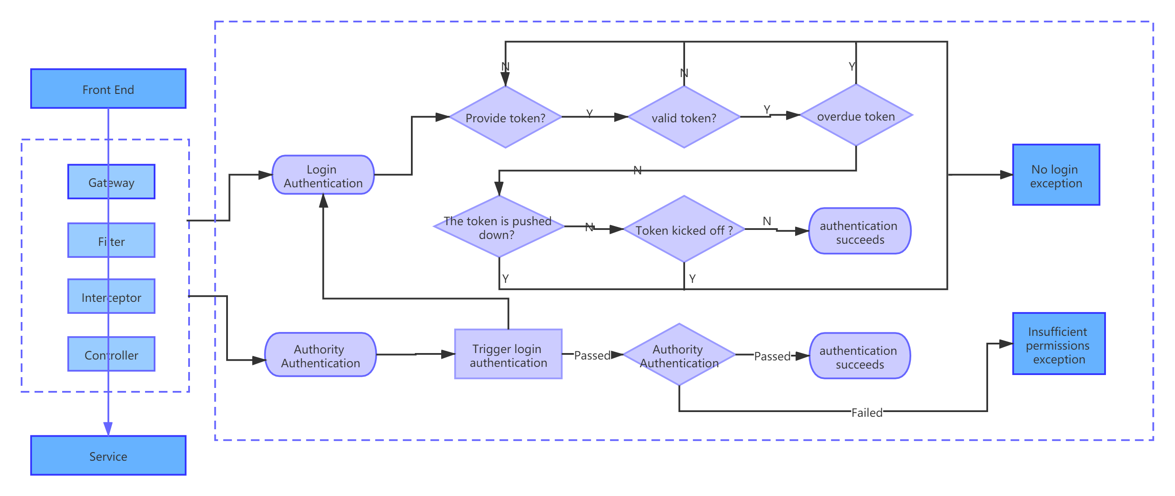
权限认证机制
04
权限认证方式
Notes:
如图展示了Sa-Token体统的权限认证方式
前端向后台资源所有者请求服务时，需要经过权限认证。
进行权限认证之前首先会触发登录认证。
认证过程基于OAuth2.0标准协议，根据是否提供token，以及token的时效性进行登陆认证。登录认证通过后再进一步进行权限认证，权限认证通过后后端将提供请求的服务。

Slide 32
用例实现
Notes:
在介绍完基本信息后，将介绍我们系统是如何架构的。

Slide 33
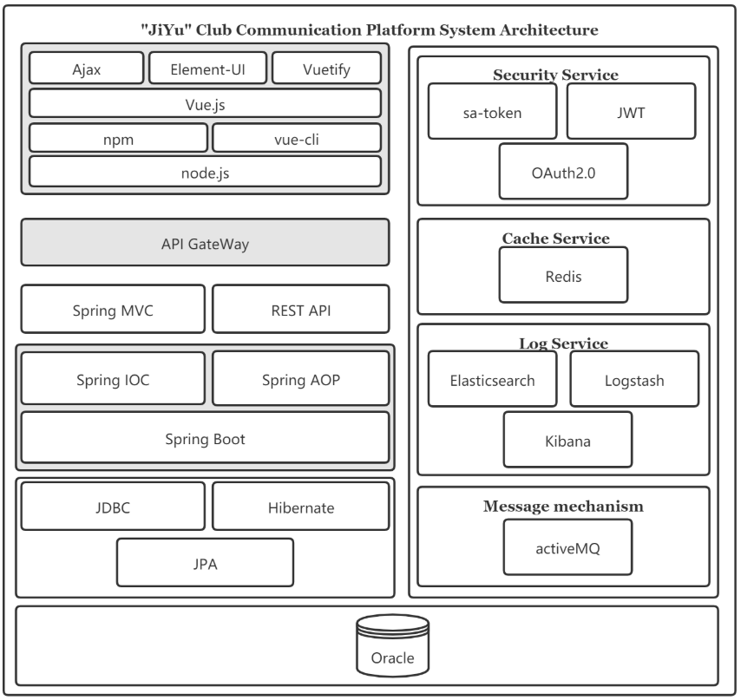
04
用例实现
基于现有架构的用例实现
我们将用例实现过程中所涉及的子系统与界面进行展示，并使用通讯图的形式展现子系统、界面之间的通讯关系；
在此基础上，我们将取用户登录，用户论坛交流两个用例进行讲解，并用时序图的方式展示一个更具体的实现过程从而直观地展示我们系统是如何在现有框架下完成用例的实现。

Slide 34
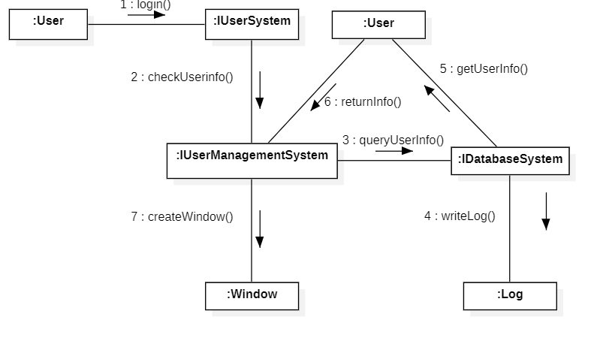
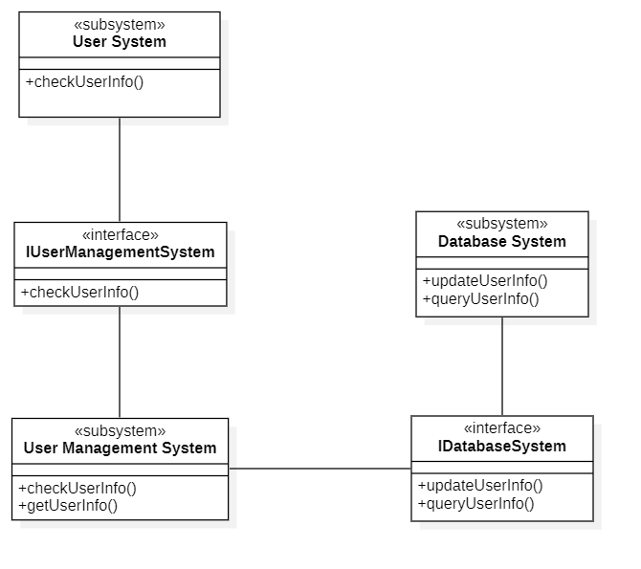
02
用例实现
用户登录
展现subsystem与interface的通讯与联系
Notes:
首先是用户登录，在这一部分涉及的系统主要有用于用户系统，用户管理系统、数据库系统等，这一部分主要以用户信息为通讯载体

Slide 35
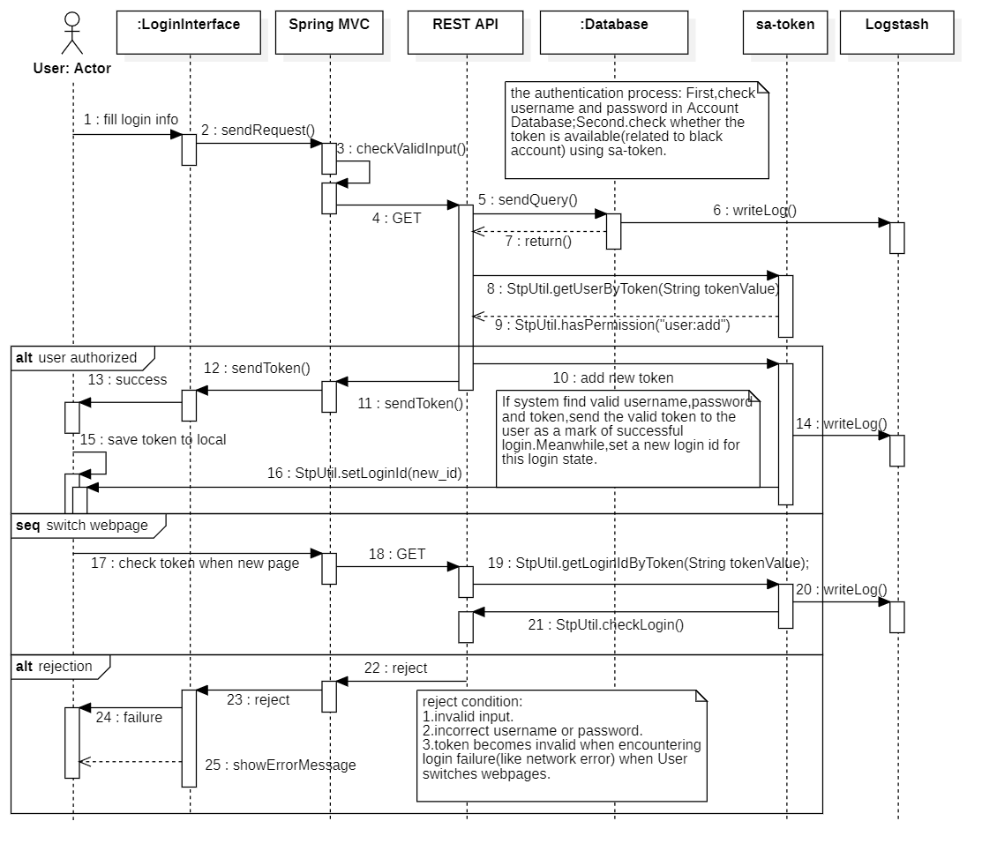
02
用例实现
用户登录
具体地阐述架构如何参与到用户登录用例的具体实现
用户登录时序图：
1.框架与数据库的交互
2.(token used) 认证框架sa-token的登录认证
3.(token used)登录状态在网页切换时实时认证
4.ELK日志服务
Notes:
接下来我们具体阐释下架构如何参与到用户登录用例的具体实现。为了防止用户随意输入，保证数据的合法性，数据验证是所有Web应用必须处理的问题，这里我们使用Spring MVC自带的验证框架进行数据校验，在通过校验之后，通过REST API所提供的接口进行资源传递，也就是检查数据库中是否含有相应的用户登录信息。在找到这样的信息后，我们还需要引入用户授权的机制，正如前面的介绍所说，我们采用了认证框架sa-token，它轻量级、易用性，且源码开源，开发者社区活跃，对于我们这个轻量级的校园服务系统是较合适的。在用户登录认证后，将返回token，并存储在用户本地作为登录认证的标志。在网页切换时，我们需要借用sa-token实时检查登录状态是否合法。异常情况如非法输入，用户被封禁剥夺登录权利，用户登录状态失效等情况，系统会拒绝进一步登录，并返回错误信息，要求用户重新登录。

Slide 36
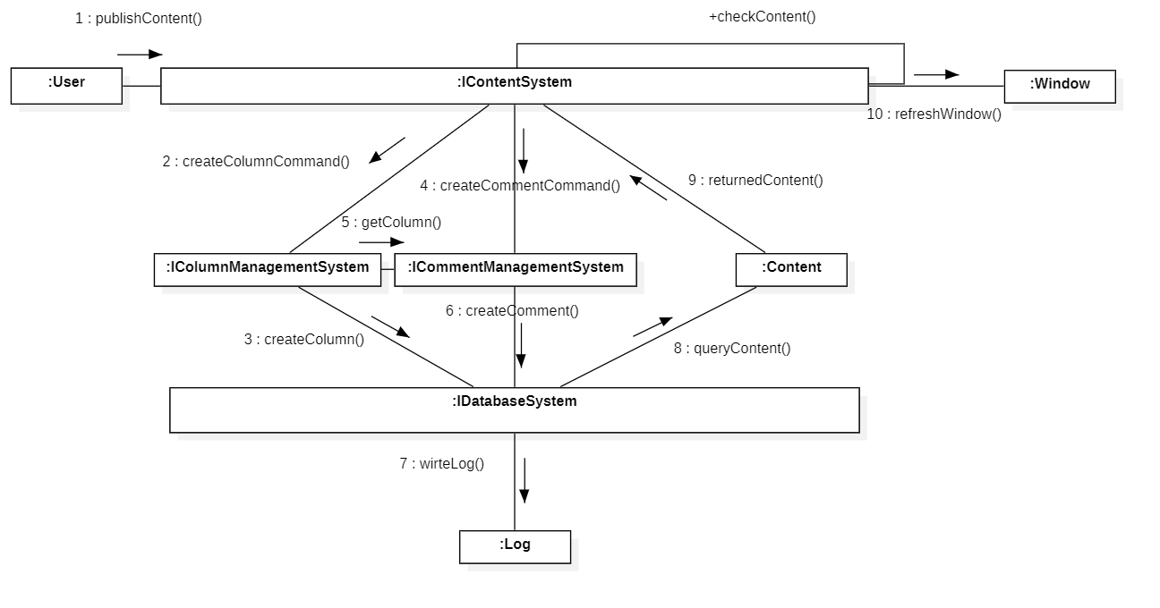
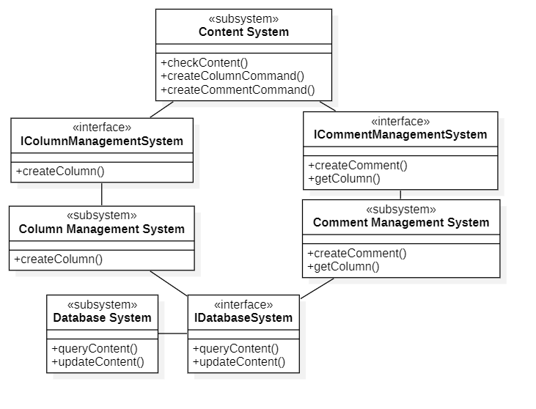
02
用例实现
用户论坛交流
包括：发表专栏，发表评论
展现subsystem与interface的通讯与联系
Notes:
接下来是用户论坛交流用例，用户可以在论坛上发表专栏，或者在特定专栏下发表评论。为此我们设计了如上的子系统通讯图。

Slide 37
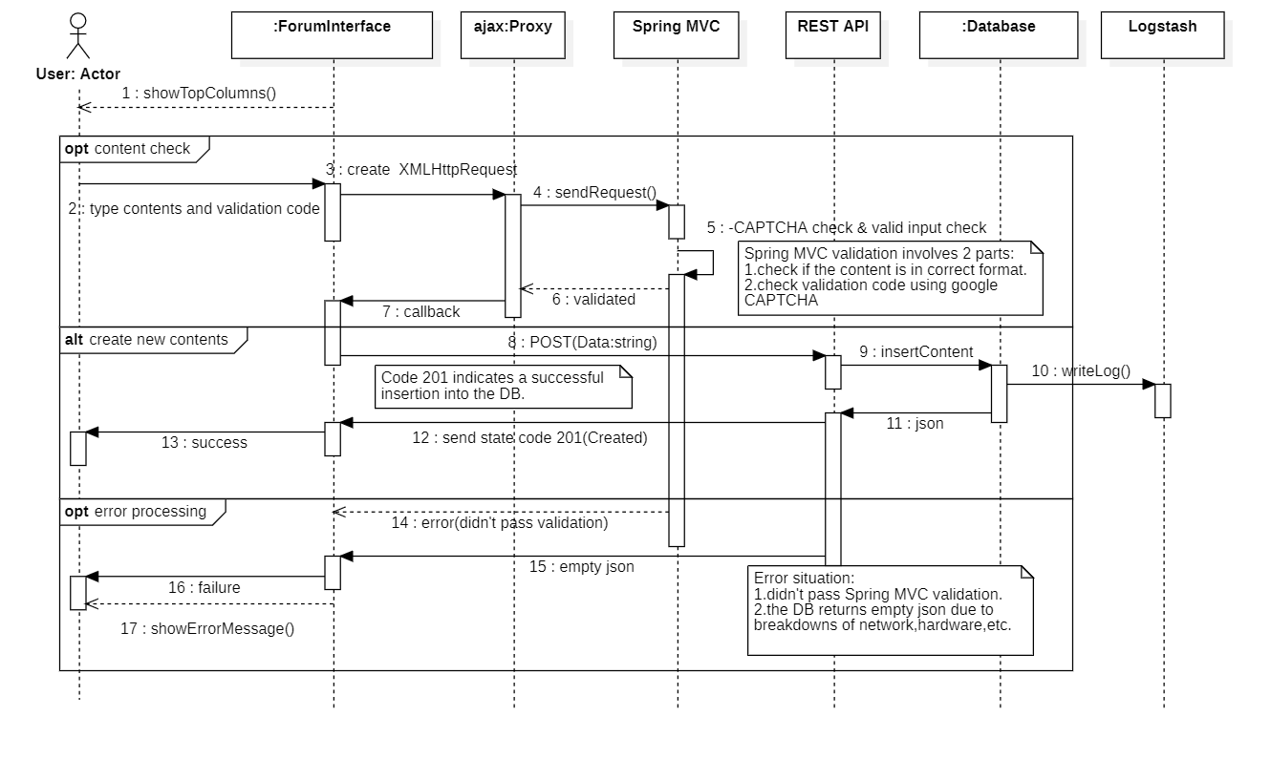
02
用例实现
用户论坛交流
具体地阐述架构如何参与到用户登录用例的具体实现
论坛交流时序图：
1.Ajax的应用
2.Spring MVC
调用外部系用Google Captcha
验证系统保持
论坛发帖安全
Notes:
在用户论坛交流系统中，用户的互动形式主要是发表专栏，或在某专栏下发表评论。这样的操作往往只涉及对界面部分内容的修改，为此我们采用AJAX来创建快速动态网页，使得在用户发表文字之后，系统只需要对该部分的内容进行网页更新，而无需重新加载整个网页。Ajax在接收输入前端页面的信息后创建XMLHttp请求，我们在Spring MVC中对这样的内容按照前面提到的数据验证机制进行合法性检查，同时引入了Google Captcha验证系统进行数据校验。这样的机制具体在用户操作上的体现是用户在输入内容后还要输入一次Google Captcha的验证码，在验证通过后才能发表言论。通过验证与合法性检查后，此时才能将发表的内容通过REST API进行传递，在数据库修改后返回JSON文件，并更新页面。异常情况（比如非法格式输入，验证码不通过，数据库因网络等原因query失败）发生时，将拒绝用户提示相应的错误信息。

Slide 38
原型开发
Notes:
最后，简单一下原型开发的过程

Slide 39



06
原型开发
在线论坛系统
我们选取了在线论坛系统
作为原型开发的一个示例
Notes:
我们选取了在线论坛系统作为原型开发的一个示例

Slide 40
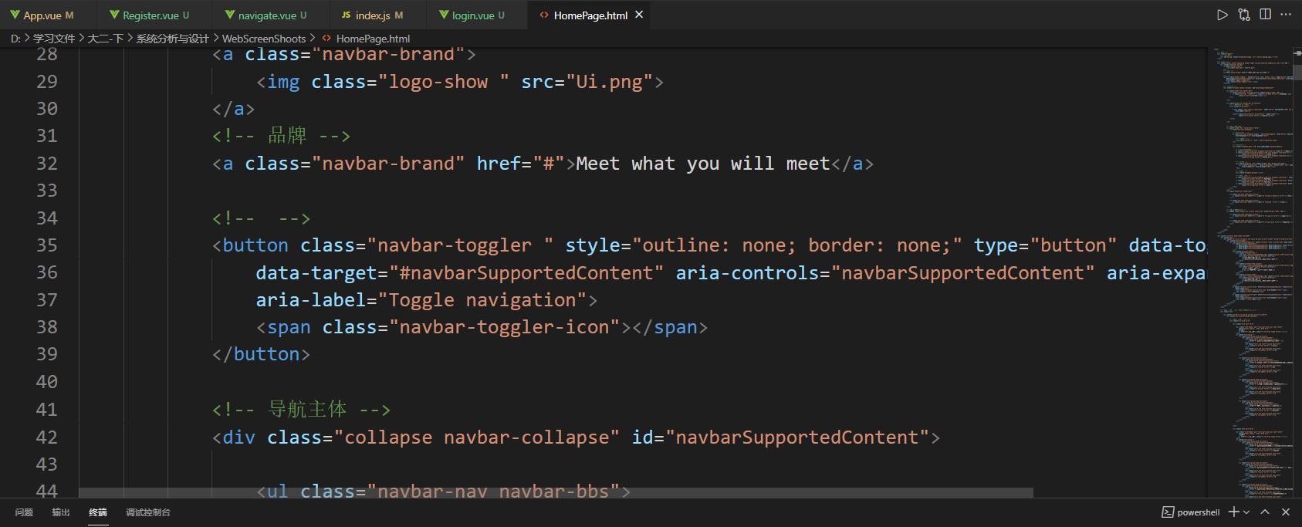
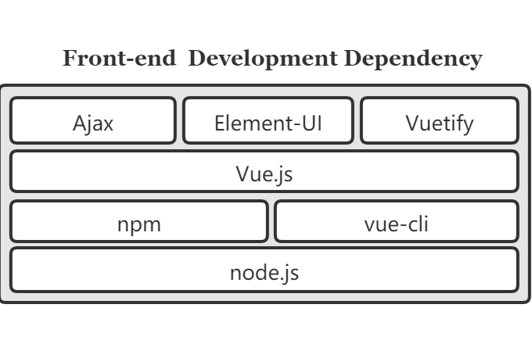
06
原型开发
前端开发
依赖包
通过VUE开发，代码如上所示
Notes:
在前端开发过程中，我们主要利用vue框架进行开发。在开发过程中，还通过npm引入了如elementui，ajax等依赖包

Slide 41
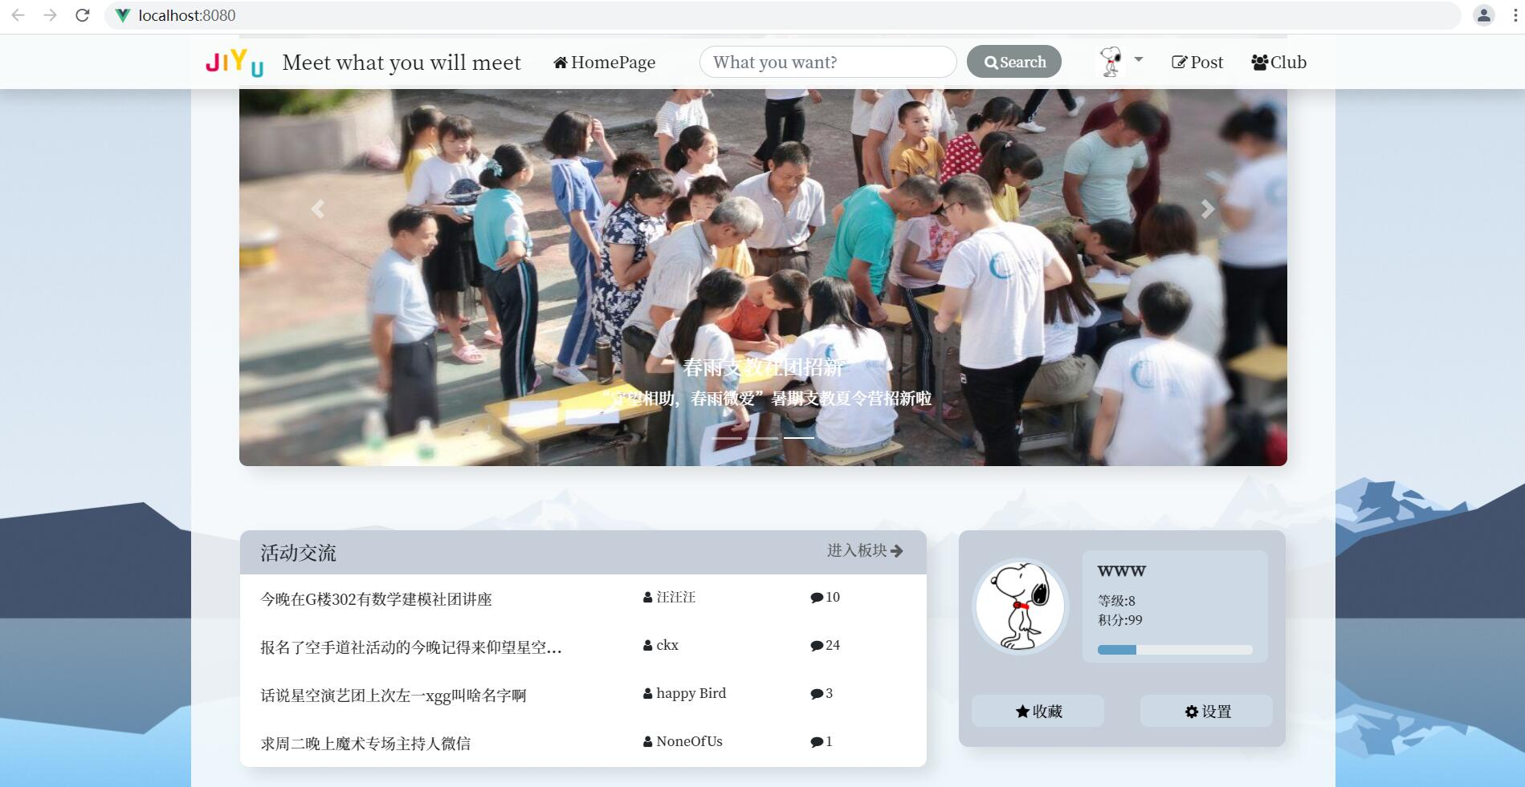
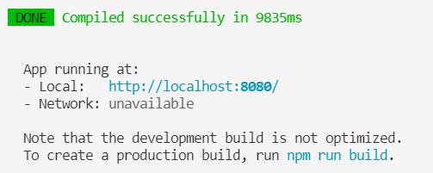
06
原型开发
前端开发
通过使用npm run serve部署，访问http://localhost:8080即可
Notes:
当开发完成后，通过npm run build指令将其部署。
当部署完成后，访问http://localhost:8080即可查看到所部署的网页

Slide 42
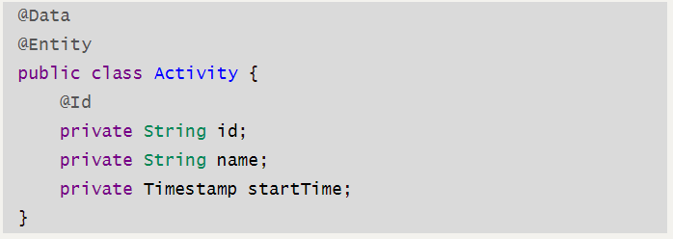
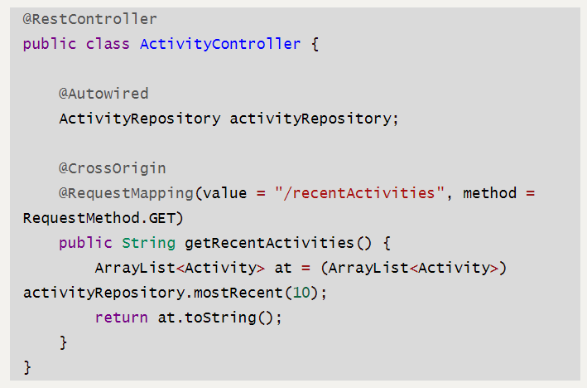
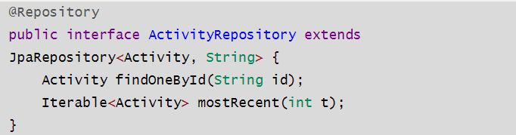
06
原型开发
后端开发
实体（entity）
接口（interface）
实体集（repository）
Notes:
针对于后端开发，其所用到的开发工具在前面我们已经介绍过了，在此也不再赘述。
我们以获取最近一周举行的活动这一api为例
左图是我们在java中为activity类定义的实体以及实体集，而右边则是为了完成获取最近一周活动的api接口函数。

Slide 43
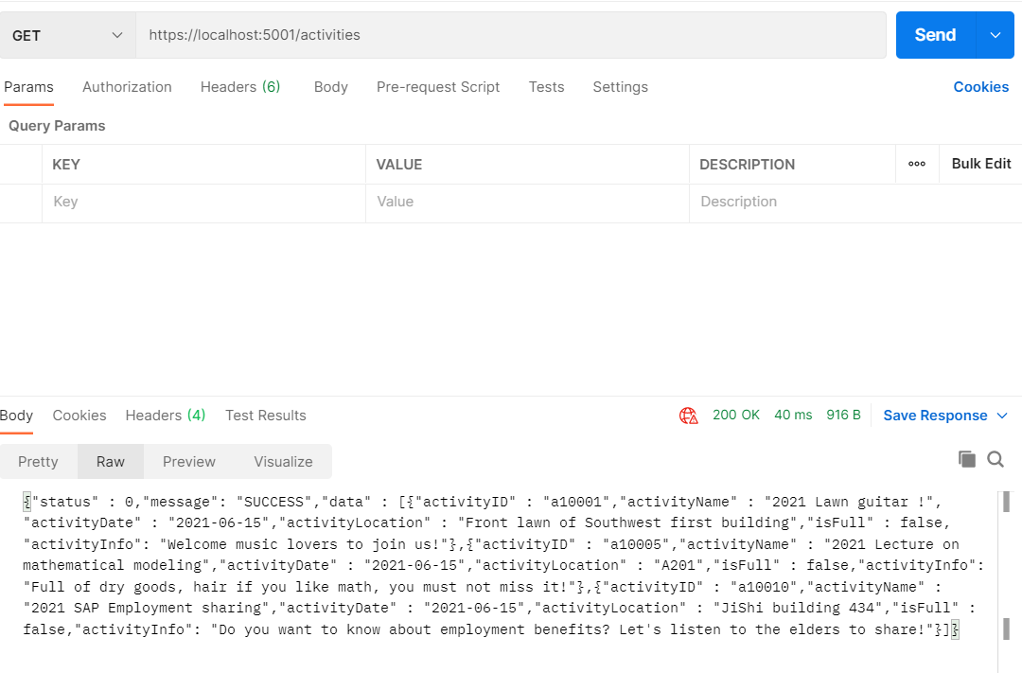
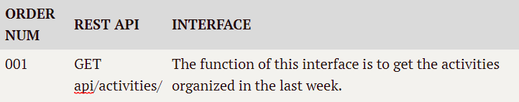
06
原型开发
后端开发
通过postman测试
后端接口函数
Notes:
由于我们采用了前后端分离的开发方法，因此在后端开发的过程中我们会通过postman这一工具，来测试接口函数是否能够正确返回我们所需要的数据
而前后端交流正是通过api文档的方式进行的

Slide 44
感谢指正
Notes:
以上就是我们汇报的全部内容，最后感谢老师一学期的辛苦指导！

